Slide 1
キグルミブレイカー！
ジャンル ローグライクアクション
プレイ人数 1人

Slide 2
コンセプト 溜めて解放

Slide 3
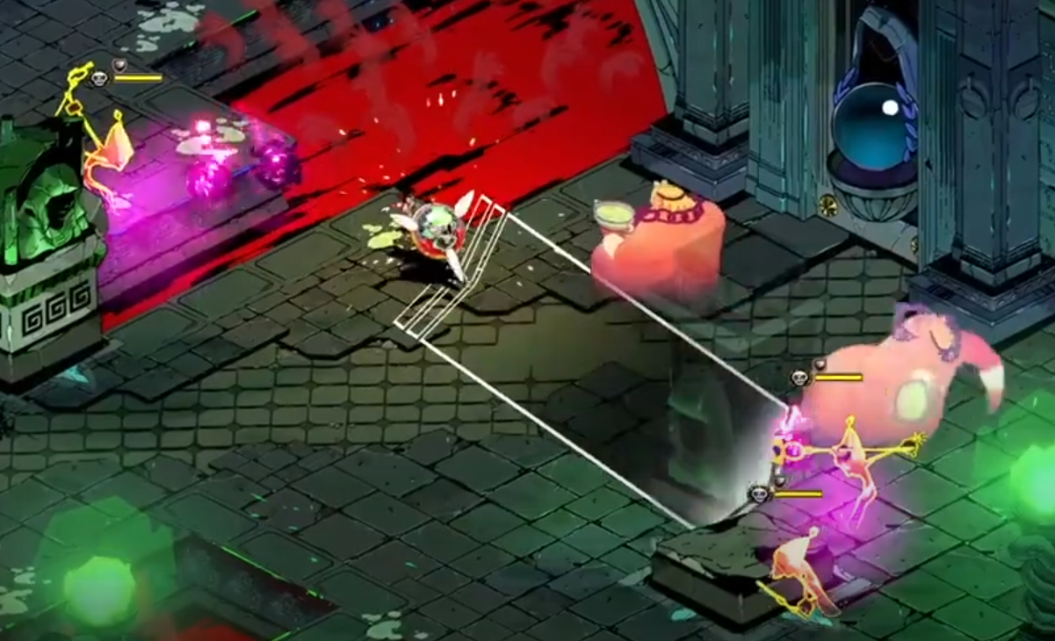
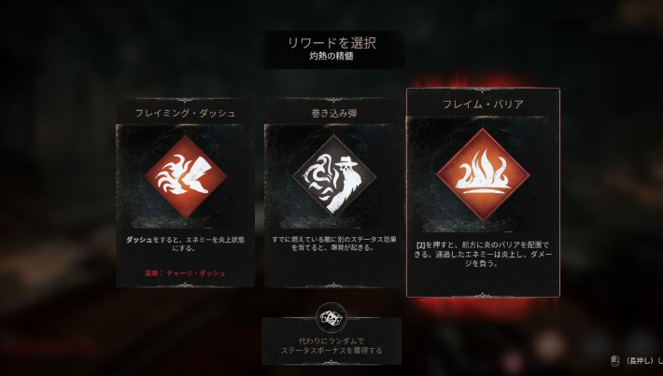
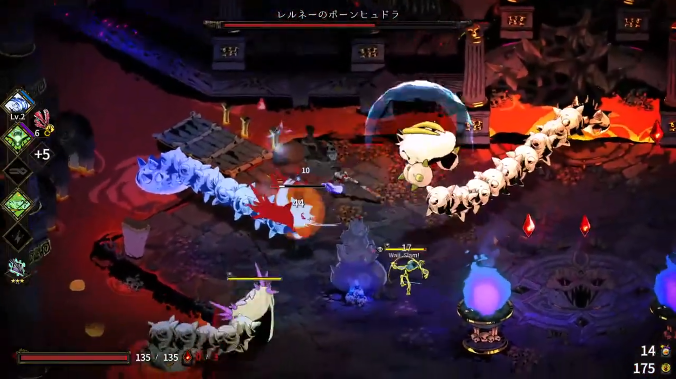
ゲームの流れ
ザコ敵を倒す！
スキルを選択！
ボスに挑戦！

Slide 4
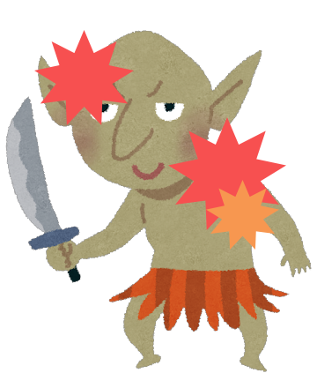

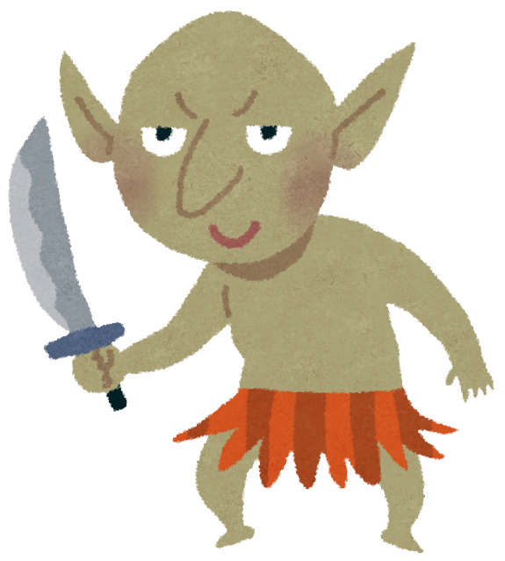
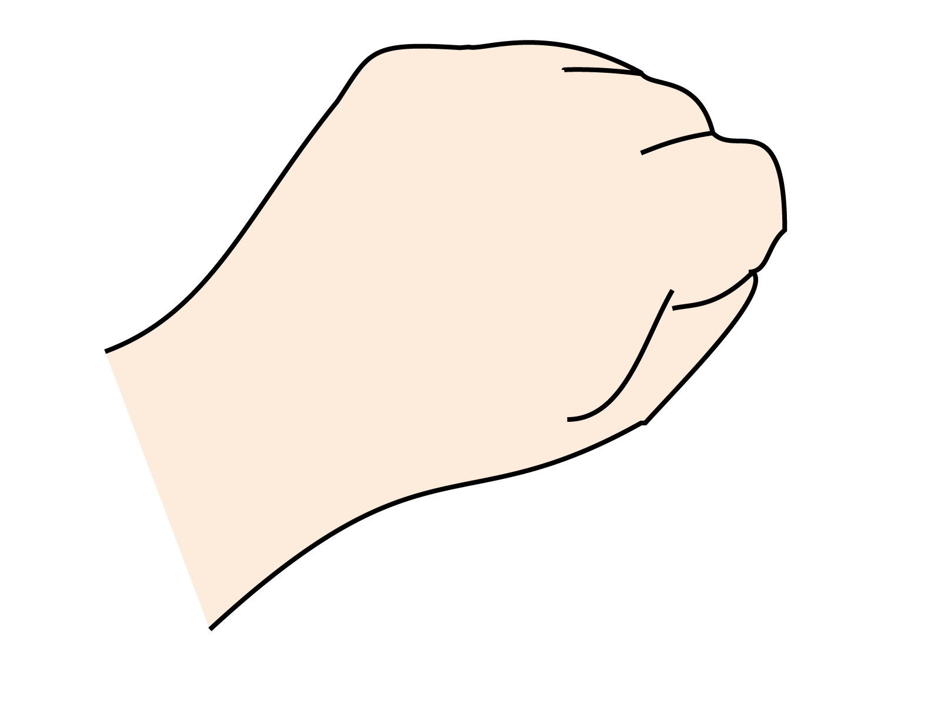
アクション
敵ごとに体勢値を設定↓
体勢値がたまると…
特殊攻撃で大ダメージ！

Slide 5





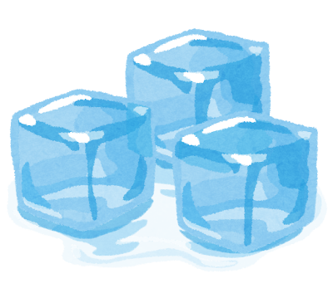
スキルの種類
各属性ごとにスキルを作り特徴を持たせる
火：火力アップ系
水：範囲攻撃系
風：攻撃速度上昇系 など

Slide 6

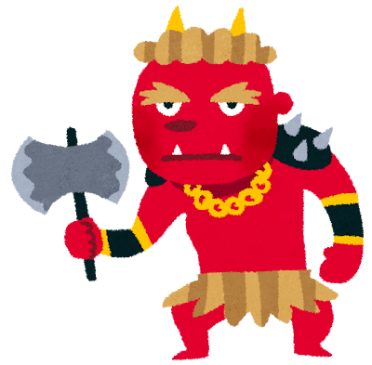
ステージ
雑魚ステージ5個くらい
ボスステージ
進むステージを選べる！
この流れを2回で完全クリア
戦略性
UP

